Slide 1
综合素质评价系统

Slide 2
综合素质评价的意义
根据教育部《关于加强和改进普通高中学生综合素质评价的意见》通知，结合浙江省教育厅和市教育局对学生综合素质评价工作的要求，以“立人”教育思想为指引，着力培养和彰显以“生”为核心的“生命、生长、生活、生态、生机”校园文化特质。全面秉承学校“求真”校训，倡导和实践“成人、成才、成功”的办学理念，坚持学生“品行自省、学习自觉、生活自理”发展战略，着力培养“素质全面、特长突出”的学生。特制订《浙江省绍兴市第一中学学生综合素质评价标准》。
综合素质评价是对学生全面发展状况的观察、记录、分析，是发现和培育学生良好个性的重要手段，是深入推进素质教育的一项重要制度。全面实施综合素质评价，有利于促进学生认识自我、规划人生，积极主动地发展；有利于促进学校把握学生成长规律，切实转变人才培养模式；有利于促进评价方式改革，转变以考试成绩为唯一标准评价学生的做法，为高校招生录取提供重要参考。

Slide 3
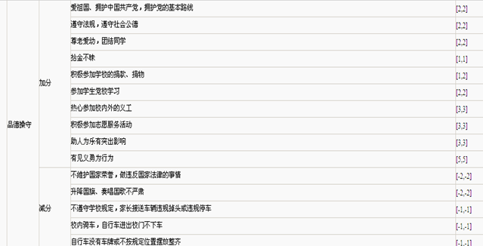
a.品德操守
1.品德表现
b.责任义务
c.行为习惯
a.课程修习与达标情况
2.运动健康
评价细则
简介
b.运动技能和体育特长
a.课程修习与鉴赏水平
3.艺术素养
b.技能表现与艺术特长
a.创新实践实验及技能操作能力
4.创新实践
b.研究性学习成果

Slide 4
1.学生篇
2.班主任篇

Slide 5

1.学生篇

Slide 6
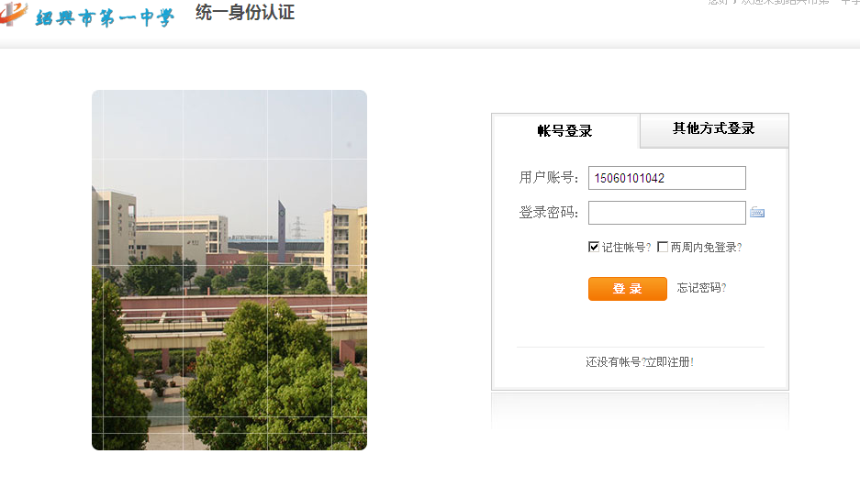
1.1登录界面

Slide 7
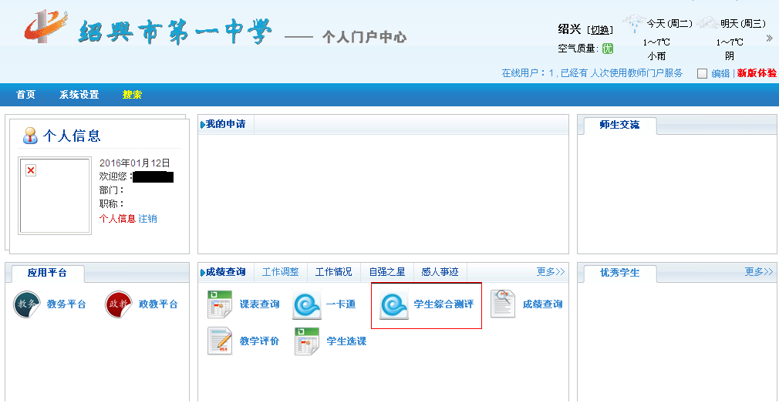
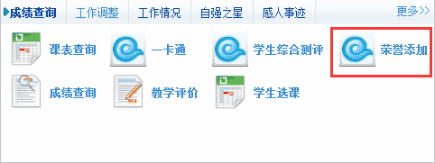
1.2链接界面

Slide 9
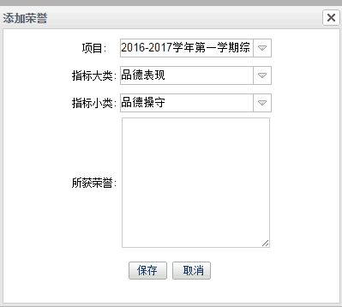
第一步：添加荣誉

Slide 10
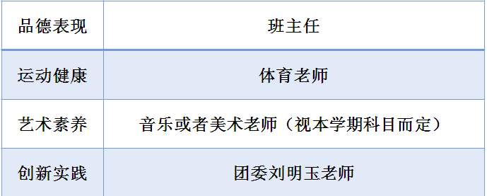
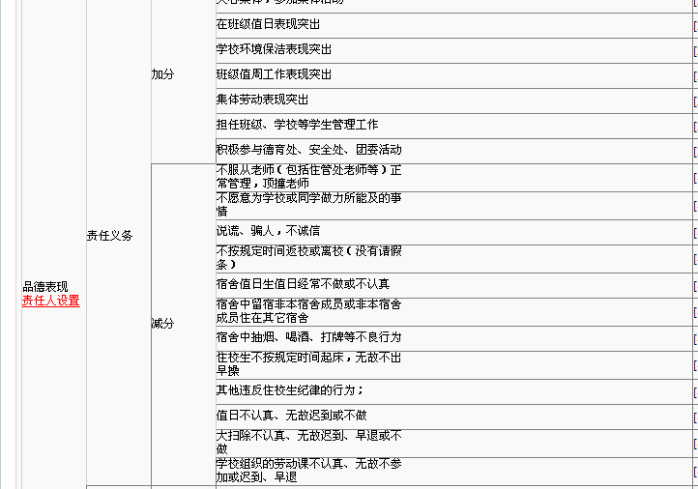
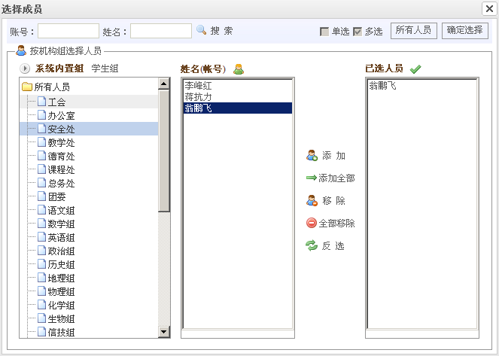
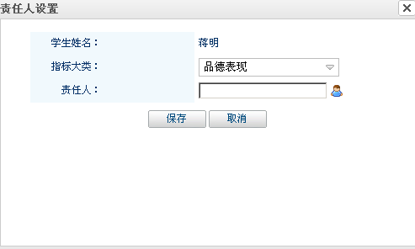
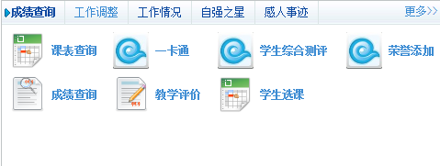
第二步选择责任人：以品德表现为例，其他（运动健康、艺术素养、创新实践）操作类同

Slide 11
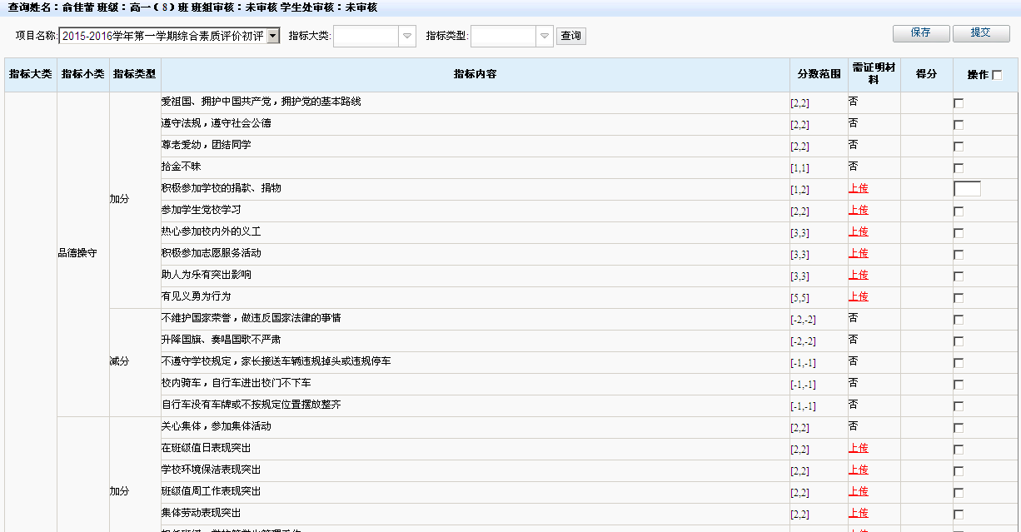
1.3操作界面

Slide 12
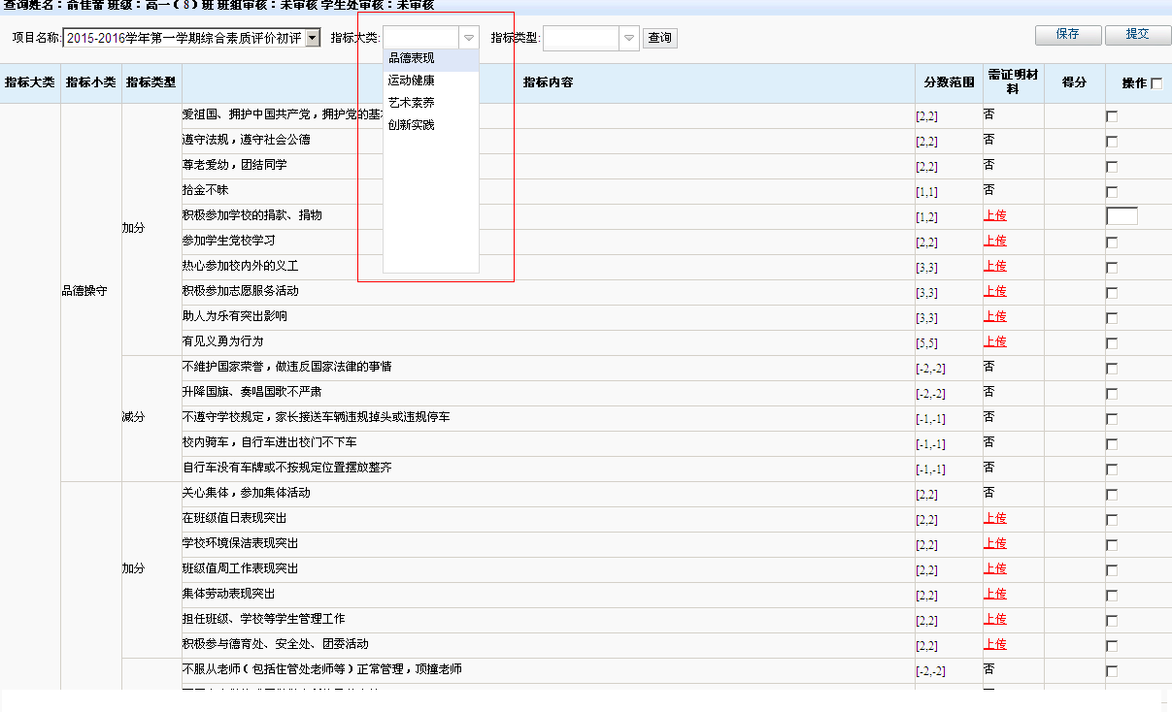
1.3.1内容操作

Slide 13
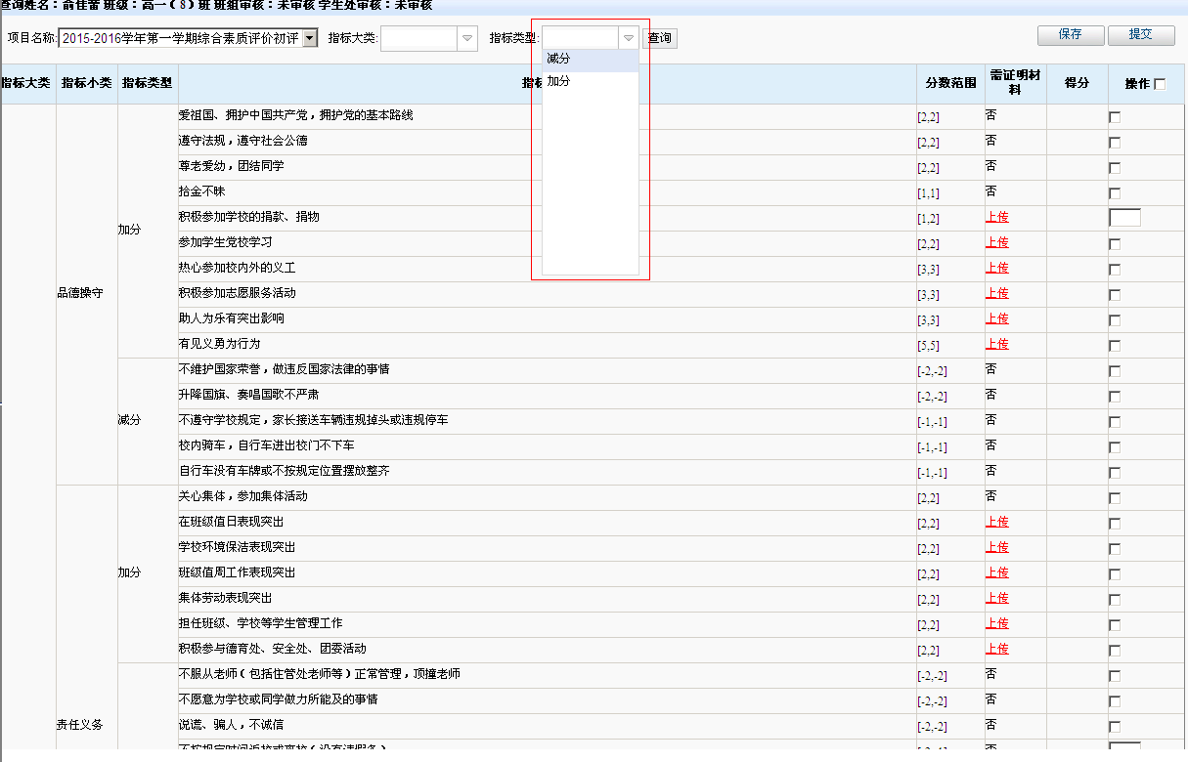

Slide 14
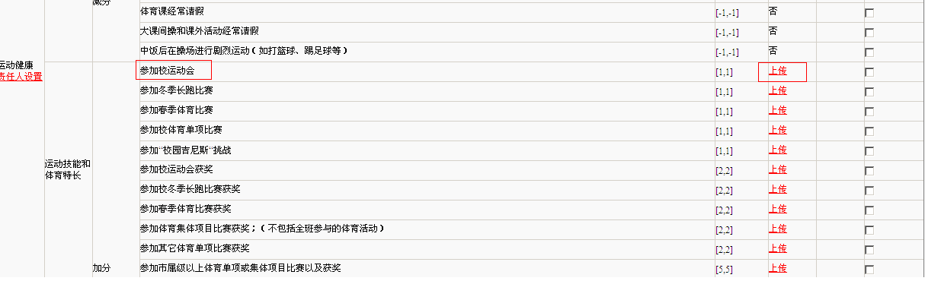
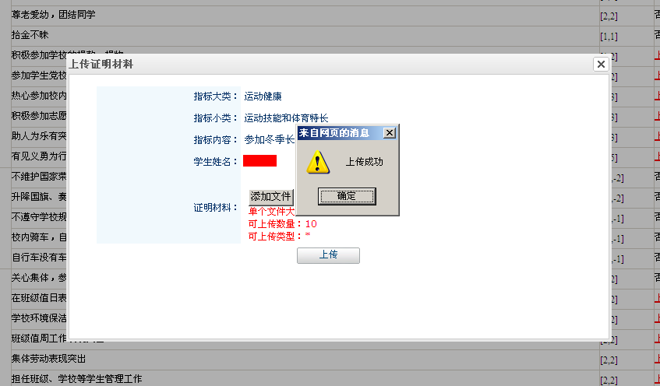
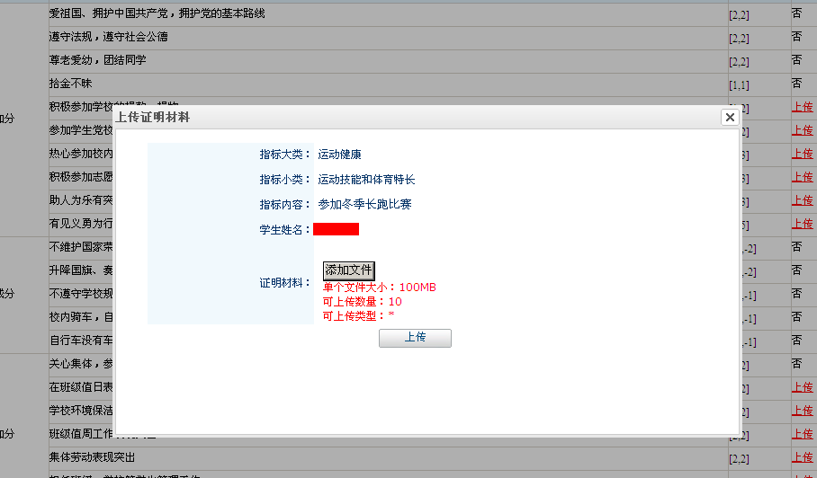
1.3.1上传操作

Slide 15
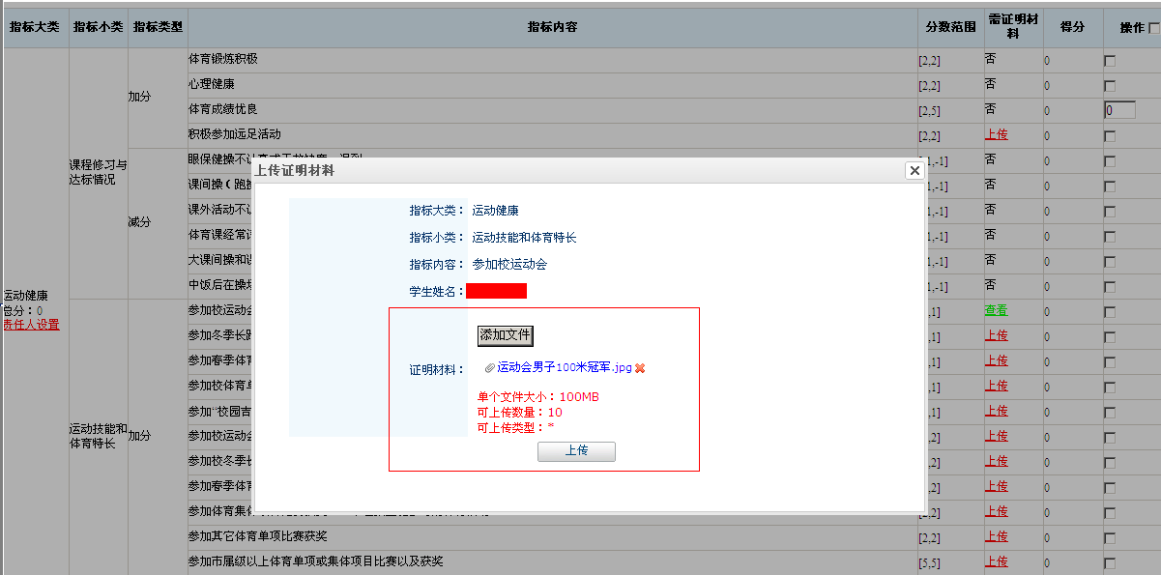
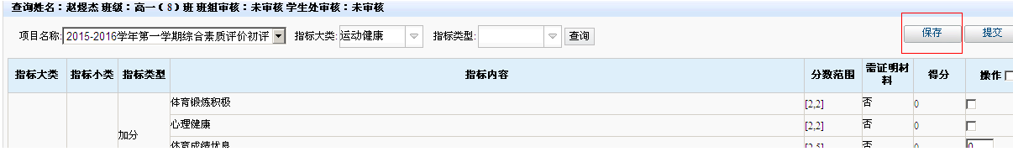
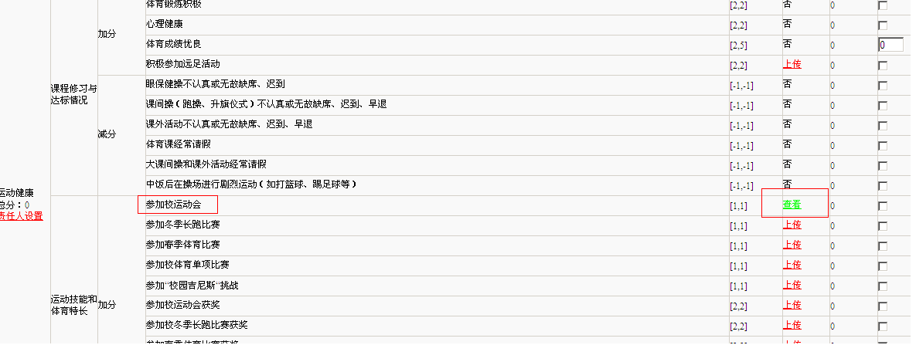
1.3.2 修改操作

Slide 16
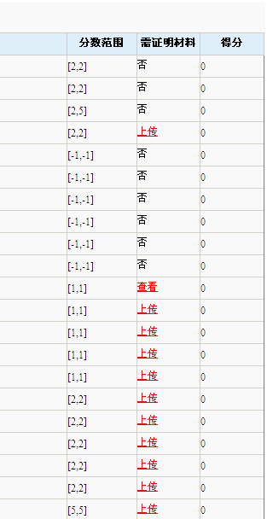
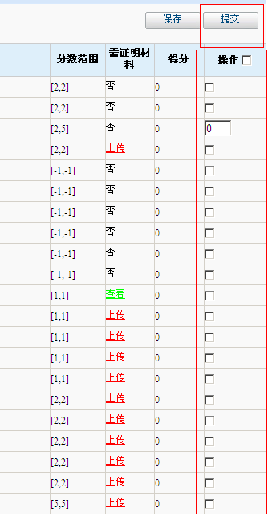
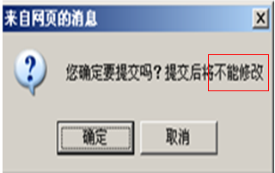
1.3.3 不能修改
提交前
提交后

Slide 17

3.班主任篇

Slide 18
1.1登录界面

Slide 19
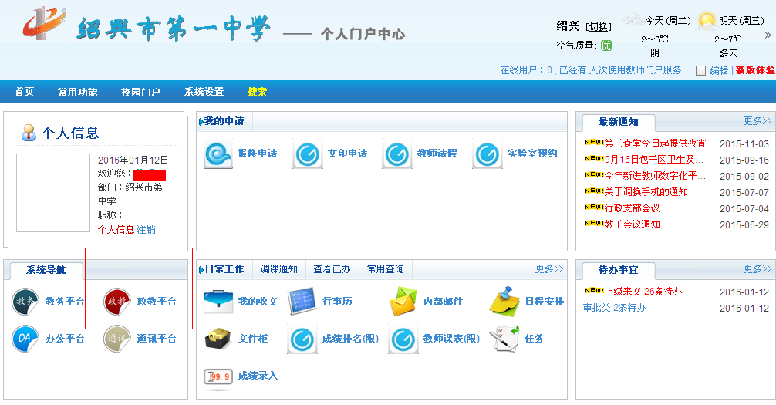
1.2链接界面

Slide 20
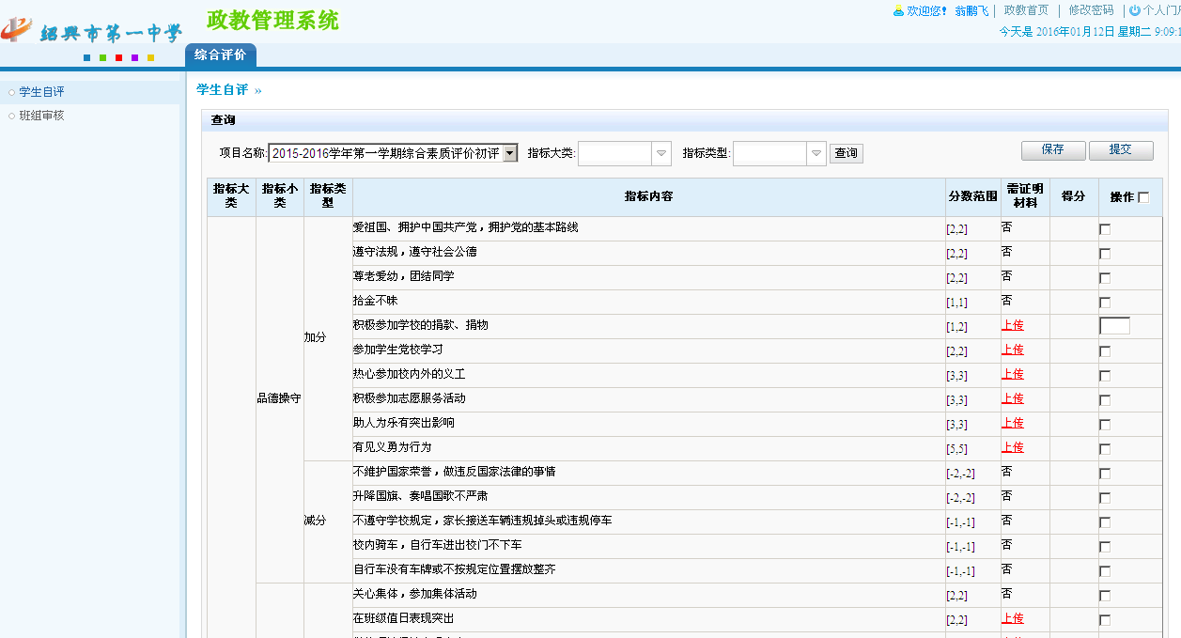
1.3 操作界面

Slide 21
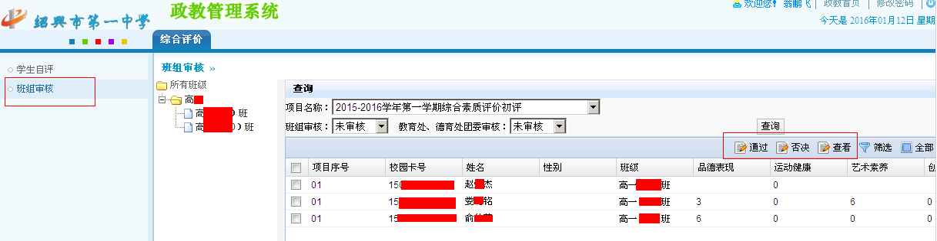
1.3 .1 界面操作

Slide 22
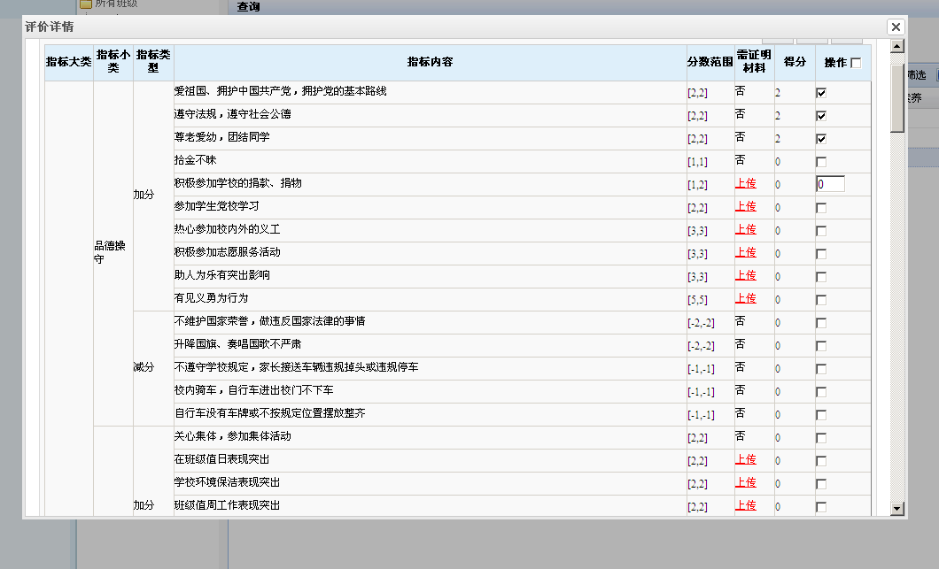
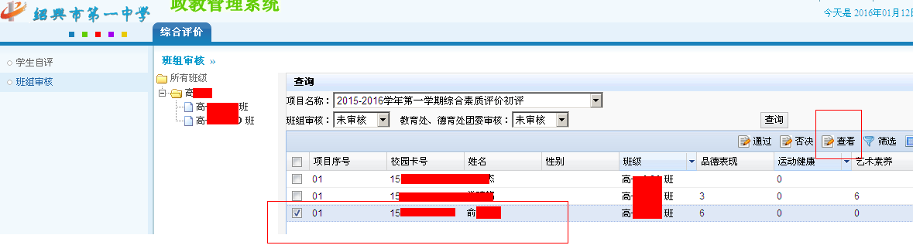
1.3 .2 查看（把关）

Slide 23
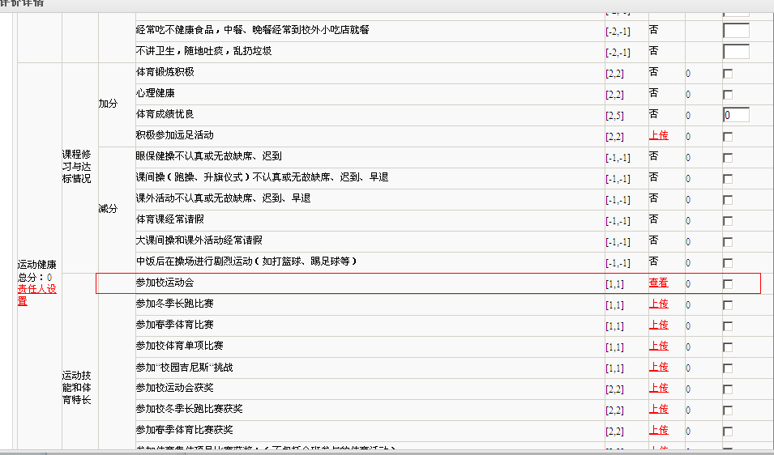
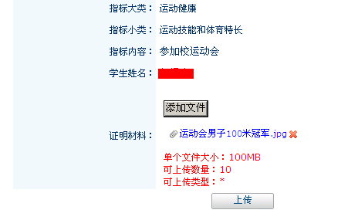
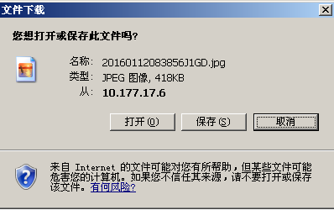

Slide 24
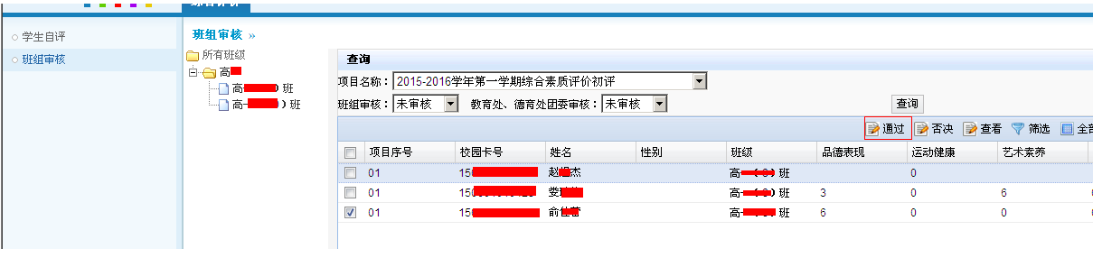
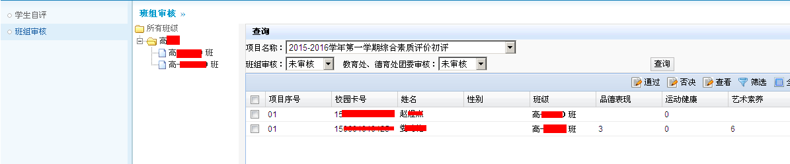
1.3 .3 通过

Slide 25
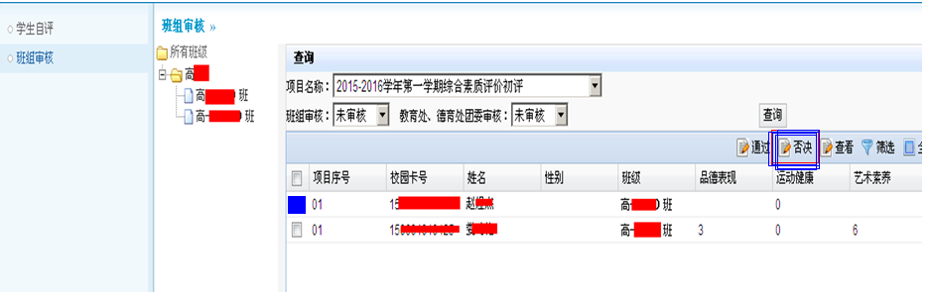
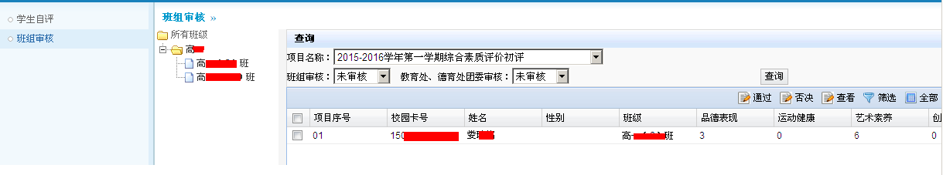
1.3 .4 否决

Slide 26
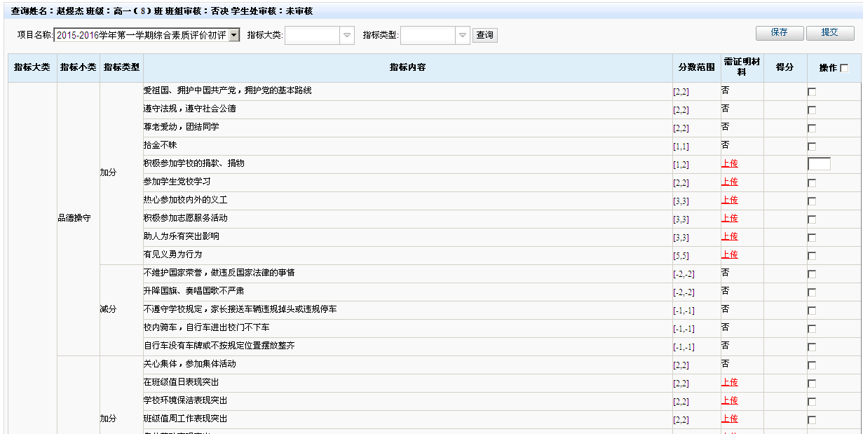
1.3 .5 否决后学生操作

Slide 27
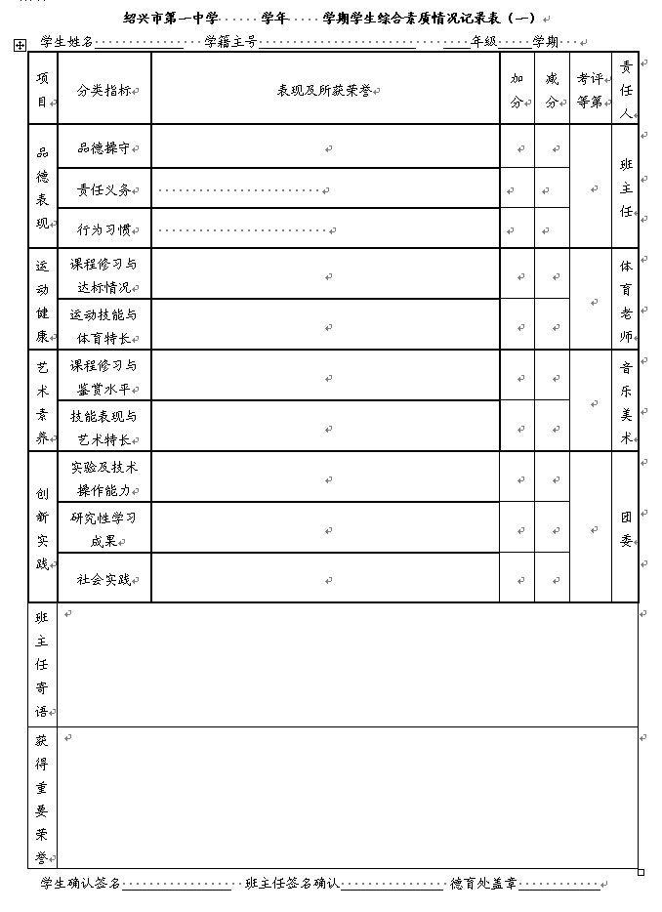

Slide 28
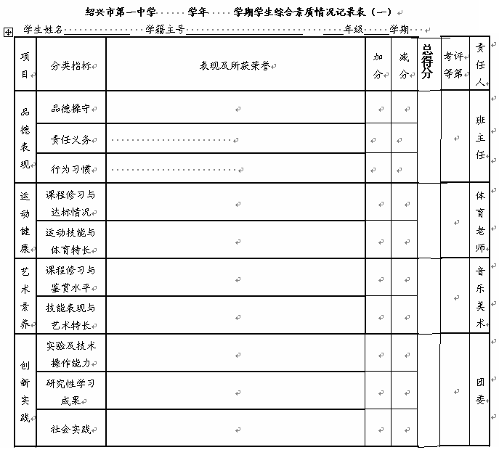

Slide 29
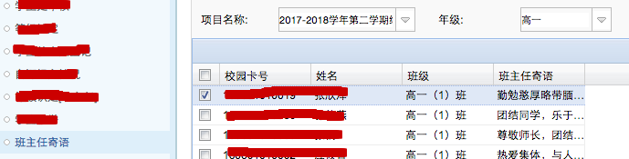
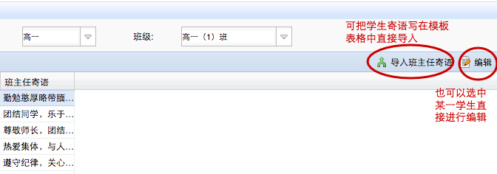
1.3 .6 添加班主任寄语

Slide 30

谢谢！

